Slide 1
Метод построения и уточнения маршрута объекта по набору GPS-координат
Квалификационная работа бакалавра
Студент: Листеренко Ростислав Русланович
Руководитель: Бекасов Денис Евгеньевич

Slide 2
Цели и задачи работы
Целью работы является разработка метода, позволяющего строить и уточнять маршрут наблюдаемого подвижного объекта по набору GPS-координат, полученных от одного или нескольких связанных с объектом источников.
Задачи:
Провести анализ предметной области.
Провести анализ алгоритмов.
Разработать метод для повышения точности маршрута.
Реализовать ПО, использующее предложенный метод.
Провести эксперимент для подтверждения применимости метода.

Slide 3
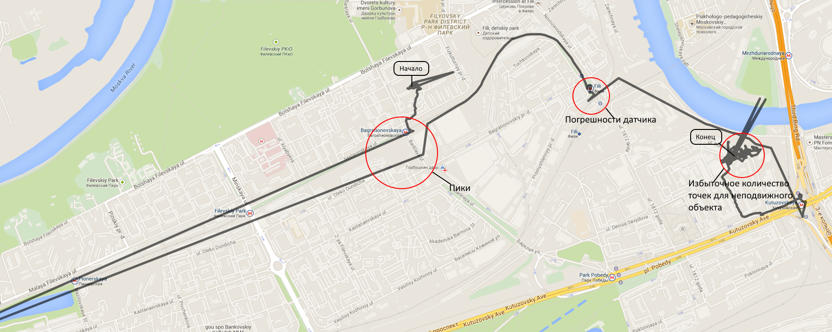
Актуальность решаемой задачи

Slide 4
Анализ задачи
Объединение наборов координат.
Устранение пиков.
Определение мест остановок объекта.
Сглаживание погрешностей датчика.

Slide 5
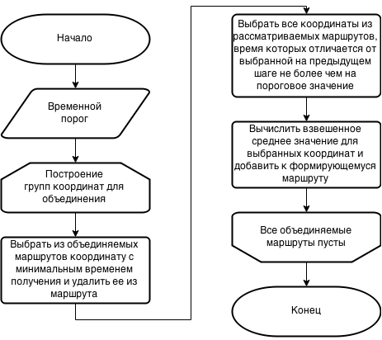
Объединение наборов координат

Slide 6
Устранение пиков
Для устранения пиков предлагается следующий способ:
Для каждой пары последовательно расположенных точек оценивается расстояние между ними. Если расстояние превышает максимально возможное, которое можно преодолеть с задаваемым значением максимальной скорости объекта, вторая точка считается пиком.
Для каждой тройки последовательных точек оцениваются расстояния между точками попарно. Если расстояния между первой и второй и второй и третьей точками во много раз (задаваемый параметр) превышают расстояние между первой и третьей точками, вторая точка считается пиком.

Slide 7
Определение мест остановок объекта и удаление избыточных координат
Для поиска остановок предлагается следующий способ:
Маршрут разбивается на группы точек по задаваемому интервалу времени.
Если в группе среднее отклонение координат от средней координаты ниже задаваемого порогового значения, группа точек считается остановкой и заменяется средним значением.
Идущие подряд группы точек, признанные остановкой, объединяются и заменяются одной точкой.

Slide 8
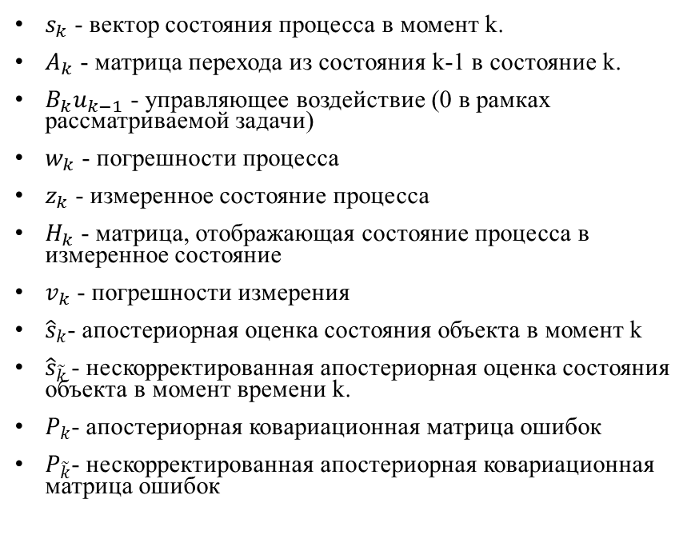
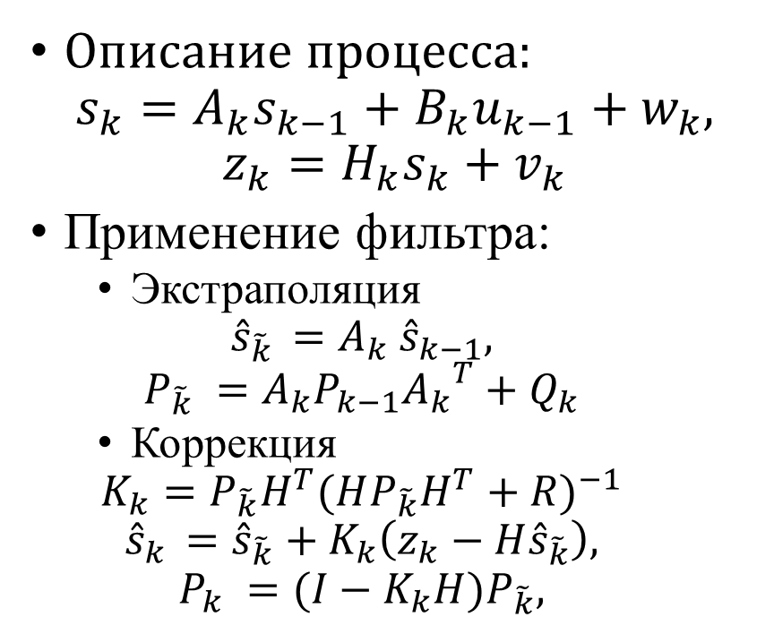
Сглаживание погрешностей
Предлагается использование фильтра Калмана, так как он позволяет учитывать дополнительные данные о процессе и разделять погрешности датчика и погрешности процесса, в отличие от альтернативных вариантов (экспоненциальный и медианный фильтры)
Математическая модель задачи
Обозначения
Описание процесса:
$$s_{k}=A_{k}s_{k−1}+B_{k}u_{k−1}+w_{k},$$
$$z_{k}=H_{k}s_{k}+v_{k}$$
Применение фильтра:
Экстраполяция
$${\hat{s}}_{\tilde{k}} =A_{k} {\hat{s}}_{k−1},$$
$$P_{\tilde{k}} ={A_{k}P}_{k−1}{A_{k}}^{T}+Q_{k}$$
Коррекция
$$K_{k}=P_{\tilde{k}}H^{T}{(HP_{\tilde{k}}H^{T}+R)}^{−1}$$
$${\hat{s}}_{k} ={\hat{s}}_{\tilde{k}}+K_{k}\left(z_{k}−H{\hat{s}}_{\tilde{k}}\right),$$
$$P_{k} ={(I−K_{k}H)P}_{\tilde{k}},$$
$s_{k}$ - вектор состояния процесса в момент k.
$A_{k}$ - матрица перехода из состояния k-1 в состояние k.
$B_{k}u_{k−1}$ - управляющее воздействие (0 в рамках рассматриваемой задачи)
$w_{k}$ - погрешности процесса
$z_{k}$ - измеренное состояние процесса
$H_{k}$ - матрица, отображающая состояние процесса в измеренное состояние
$v_{k}$ - погрешности измерения
${\hat{s}}_{k}$- апостериорная оценка состояния объекта в момент k
${\hat{s}}_{\tilde{k}}$ - нескорректированная апостериорная оценка состояния объекта в момент времени k.
$P_{k}$- апостериорная ковариационная матрица ошибок
$P_{\tilde{k}}$- нескорректированная апостериорная ковариационная матрица ошибок

Slide 9
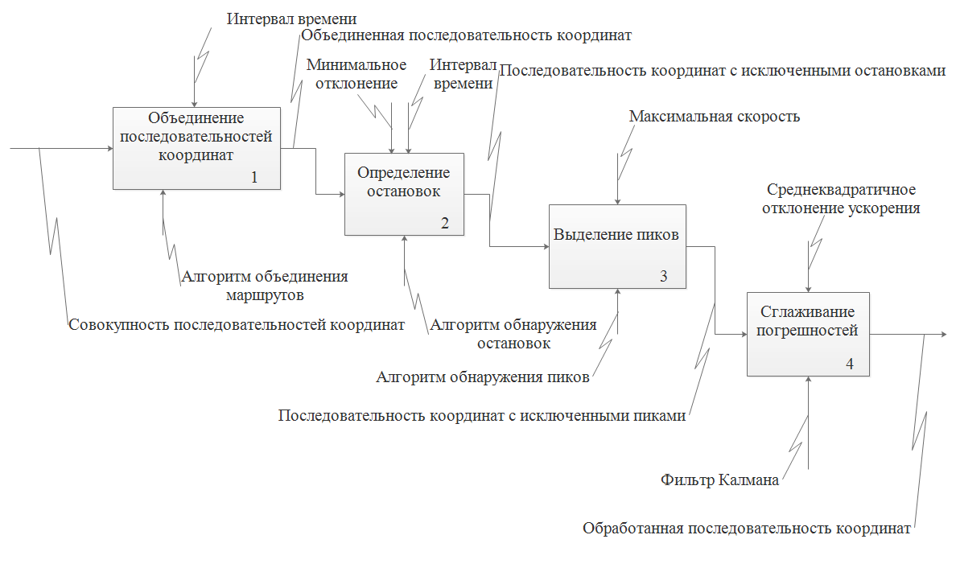
Функциональная модель процесса обработки маршрута

Slide 10
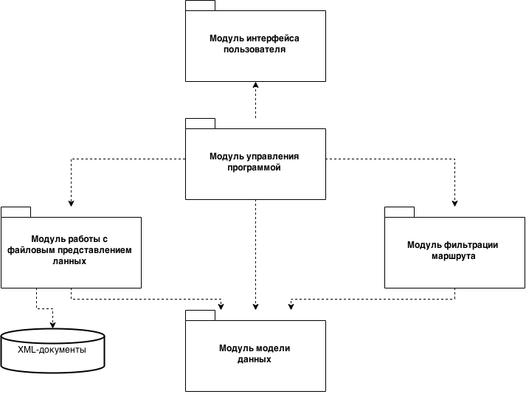
Схема структуры ПО

Slide 11
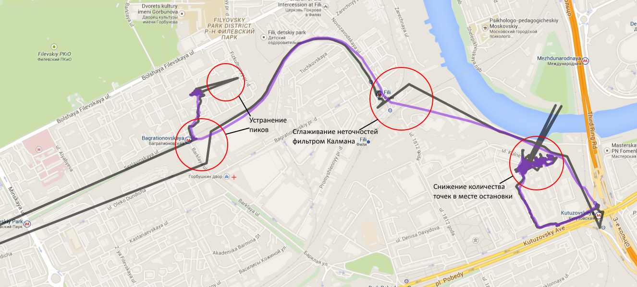
Результат работы программы
Исходный маршрут изображен серым цветом, результат – фиолетовым.

Slide 12
Постановка эксперимента
Рассматривается отклонение исходного маршрута и маршрута, полученного в результате использования метода, от истинного маршрута объекта.
Для проведения эксперимента вручную воссоздан точный маршрут объекта.
В рамках эксперимента не рассматриваются моменты времени, в которые объект был неподвижен, так как при обнаружении остановок и их замене количество точек исходного маршрута перестает соответствовать количеству точек результирующего маршрута

Slide 13
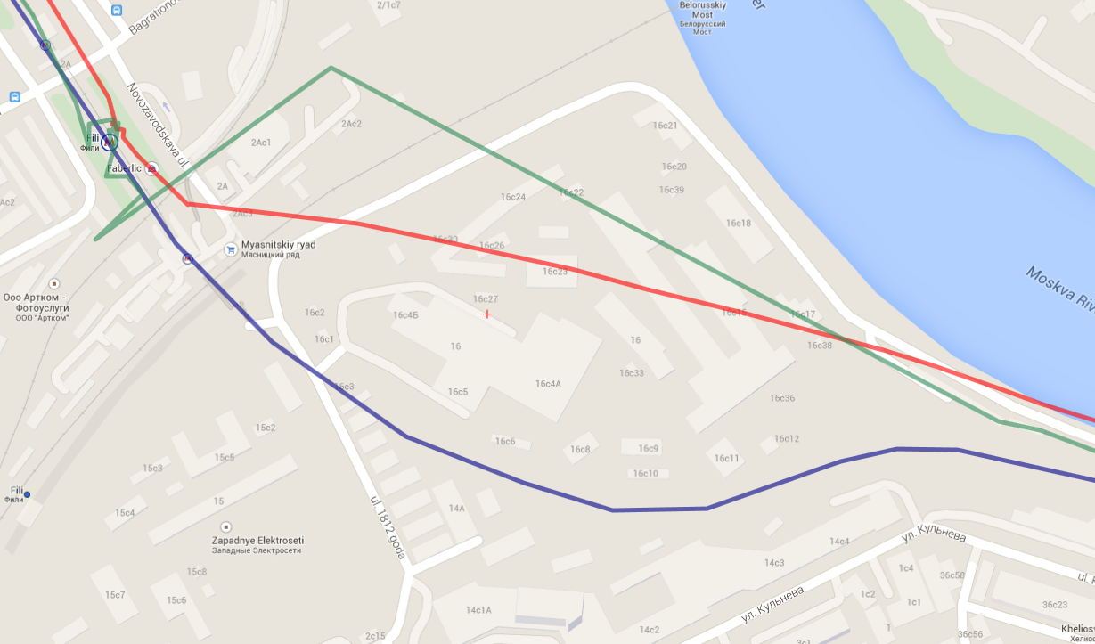
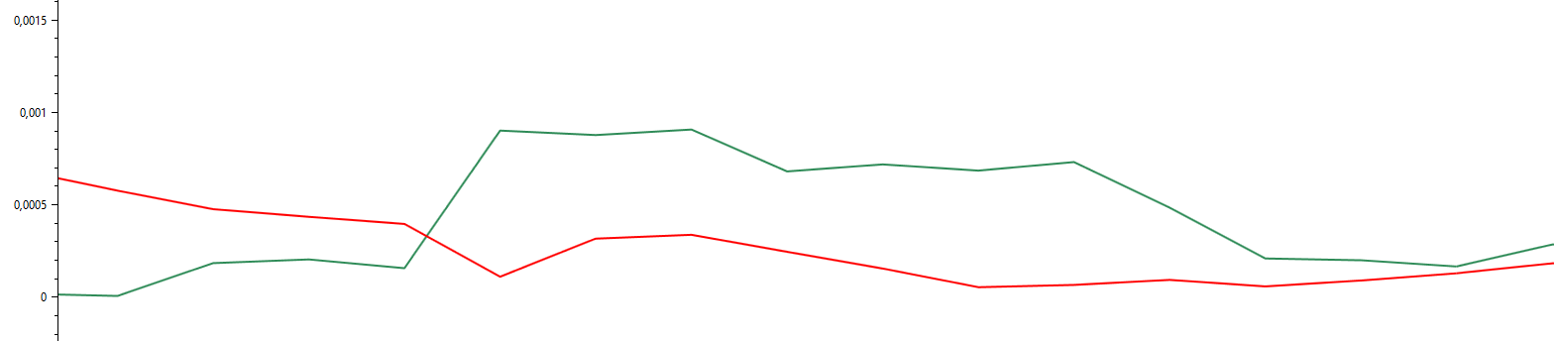
Эксперимент
Отклонение, °
0,0015
0,001
0,0005
Синим цветом изображен точный маршрут объекта, зеленым – маршрут, построенный по данным от датчика, красным – маршрут, полученный в результате работы алгоритма

Slide 14
Результаты эксперимента
 | Исходный маршрут | Итоговый маршрут
Среднее отклонение | 0.000405827° | 0.000211782°
Максимальное отклонение | 0.052028575° | 0.002506864°
Минимальное отклонение | 0.000001665° | 0.000000002°
По итогам эксперимента можно сделать вывод, что предложенный метод повышает точность маршрута

Slide 15
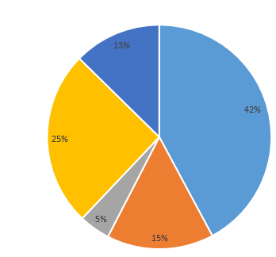
Экономическая часть
Таблица общего баланса
Структура затрат на разработку
Период расчета | 3-6.2015
Баланс начальный | -912820,75 р.
Сумма продаж | 1358434,23 р.
Сумма погашения кредита | 1140934,66 р.
Фактическая совокупная прибыль | 217500,23 р.
Фактическая чистая прибыль | 178350,19 р.
Баланс конечный | 406464,1 р.
Социальные отчисления
Заработная плата
Прочие затраты
Затраты на инвентарь
Затраты на помещение

Slide 16
Выводы
Проведен анализ предметной области и показана актуальность рассматриваемой задачи.
Проведен анализ алгоритмов для решения задачи.
Разработан метод для повышения точности маршрута.
Реализовано ПО, использующее предложенный метод.
Проведен эксперимент, подтвердивший применимость предложенного метода.

